Slide 1
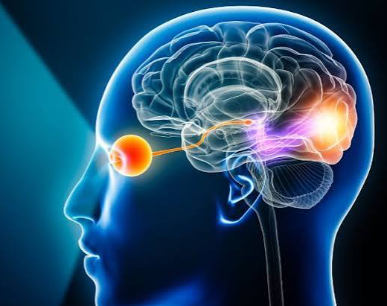
Movimenti oculari e malattie neurologiche
Sviluppo di un database strutturato in ambiente MATLAB
a cura di Salvo Giuseppe e De Marco Edoardo

Slide 2
INTRODUZIONE AL PROGETTO
Il Ruolo dei Movimenti Oculari e il Valore del Database MATLAB
01
Finestra Neurologica
I Movimenti Oculari
• I pattern oculomotori (saccadi, fissazioni) riflettono l'integrità di complessi circuiti cerebrali corticali e sottocorticali.
• Deficit anche lievi rappresentano biomarcatori precoci e non invasivi per patologie come Parkinson e Alzheimer.
02
Centralizzazione Dati
Il Ruolo del Database
• I dati di eye-tracking sono complessi, rumorosi ed eterogenei tra diversi soggetti e protocolli di acquisizione.
• Il database su MATLAB organizza, standardizza e rende accessibili i tracciati grezzi per analisi riproducibili e confronti statistici.
03
Impatto Clinico
Supporto Diagnostico
• L'unione di database e algoritmi di calcolo permette l'estrazione automatica di parametri cinematici quantitativi (velocità, ampiezza, latenza).
• Fornisce al personale clinico un supporto oggettivo per la diagnosi precoce e monitoraggio generale.

Slide 3



Introduzione
L'Occhio come Finestra sul Cervello
Circuiti Neurali
Marcatori Precoci
Una rete complessa
Diagnosi neurodegenerativa
I movimenti oculari sono controllati da vaste aree del cervello:
Le anomalie oculomotorie anticipano i classici sintomi clinici in patologie come:
•
Corteccia prefrontale
•
Malattia di Alzheimer
•
Gangli della base
•
Morbo di Parkinson
•
Tronco encefalico e Cervelletto
•
Sclerosi Multipla

Slide 4


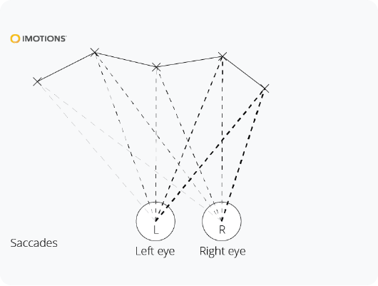
Tipi di Movimenti Oculari
1. Saccadi
Movimenti Balistici
Cosa sono le saccadi?
•
Sono movimenti oculari estremamente veloci (balistici).
•
Ci permettono di spostare rapidamente lo sguardo verso un nuovo bersaglio di interesse.
•
Fondamentali per l'esplorazione rapida dell'ambiente visivo.

Slide 5

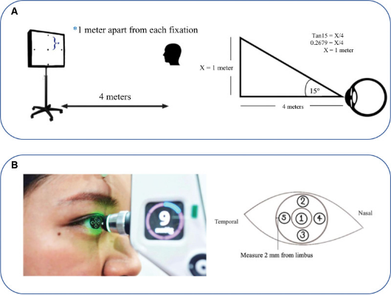
Tipi di Movimenti Oculari
2. Fissazione (Fixation)
Stabilità dello Sguardo
Cos'è la fissazione?
È la capacità attiva di mantenere lo sguardo fermo e stabile.
•
•
Si applica su uno o più bersagli visivi stazionari.
•
Non è una "pausa", ma un processo neurale attivo che sopprime micromovimenti indesiderati.

Slide 6
Acquisizione Dati
La Scelta del "Task" (Esercizio)
Pro-saccade
Anti-saccade
Saccade Riflessiva
Controllo Inibitorio
L'azione: Il paziente guarda semplicemente verso uno stimolo visivo che appare all'improvviso.
L'azione: Il paziente deve sopprimere l'istinto di guardare lo stimolo e muovere gli occhi nella direzione opposta.
Utilità: Valuta l'integrità dei riflessi base del sistema visivo e la pura reattività motoria.
Utilità: Test cruciale per misurare le funzioni esecutive (lobo frontale) e il controllo volontario.

Slide 7
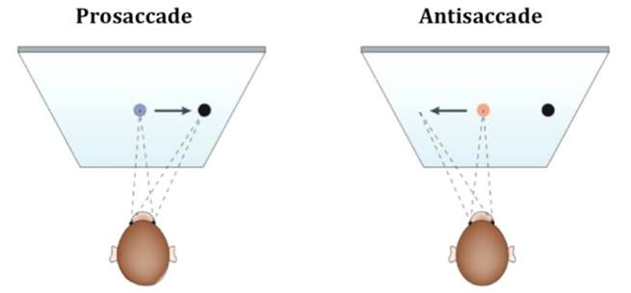

Slide 8


Metriche del Database: Tempi
Latenza (Tempo di Reazione)
Misurata in millisecondi (ms)
Implicazioni Cliniche
Definizione
Rallentamento Cognitivo
È il tempo esatto che intercorre tra l'apparizione dello stimolo e l'inizio effettivo del movimento oculare del paziente.
•
Un ritardo patologico è un segno chiave di degenerazione.
•
Studi confermano che pazienti con Alzheimer o Parkinson presentano tempi di latenza significativamente aumentati rispetto a soggetti sani.

Slide 9
Metriche del Database: Spazio e Cinematica
Ampiezza e Velocità di Picco
Ampiezza (deg)
Velocità di Picco (deg/s)
Precisione del movimento
Dinamica del Tronco Encefalico
•
La distanza coperta dal movimento in gradi.
•
La velocità massima raggiunta durante la saccade.
•
Ipometria: L'occhio si ferma prima (Tipico nel Parkinson).
•
Una velocità anormale (spesso ridotta) suggerisce un diretto coinvolgimento patologico del tronco encefalico.
•
Ipermetria: L'occhio va oltre (Problema al cervelletto).

Slide 10

Metriche del Database: Inseguimento
Guadagno Pursuit
Fluidità di tracciamento
Rapporto tra Velocità Occhio / Velocità Bersaglio
Nei test di Smooth Pursuit, un valore ottimale di guadagno è molto vicino a 1 (l'occhio segue perfettamente l'oggetto).
Rilevanza Clinica: I pazienti con Alzheimer mostrano costantemente un guadagno ridotto. Non riuscendo a seguire fluidamente il bersaglio, il loro cervello deve ricorrere a continue "piccole saccadi correttive" per recuperare il ritardo.

Slide 11







Metriche del Database: Analisi Cognitiva
Errori, Attenzione e Sforzo
Error Rate (%)
Durata Fissazione
Diametro Pupillare
Misura quante volte il paziente sbaglia il test (es. Anti-saccadi). Un tasso elevato indica disfunzione nei circuiti frontali e perdita del controllo inibitorio volontario.
Tempo di sguardo stabile. L'instabilità e periodi di fissazione troppo brevi sono ricorrenti nell'Alzheimer a causa del deterioramento dell'attenzione.
Oltre alla luce, un aumento del diametro è proporzionale al "carico cognitivo". Valuta quanta fatica mentale il paziente spende per completare il test.

Slide 12

DIAGRAMMA ER

Slide 13






Architettura del Database
Pazienti
Diagnosi
Acquisizione
Metriche
ID, dati anagrafici ed anni di scolarità. (Outer Join per preservare lo storico).
Etichette cliniche di base: Controllo, Morbo di Parkinson e Alzheimer.
Identificativo sessione hardware per le registrazioni Eye-Tracking.
Dati cinematici estratti: Latenza, Ampiezza, Velocità ed Error Rate.

Slide 14



Acquisizione e Pre-processing dei dati
STEP 01
STEP 02
STEP 03
Estrazione Dati
Data Cleaning
Conversione
Estrazione dei dati grezzi dal repository accademico Mendeley Data.
Prima fase di pulizia, gestione dei valori anomali e filtraggio iniziale in ambiente Excel.
Conversione dei dati strutturati dal formato Excel a CSV per l'elaborazione algoritmica e compatibilità universale.

Slide 15
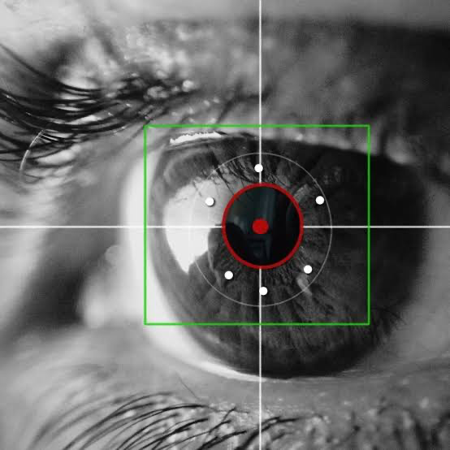
Screening Multi-Parametrico
La prima query analizza il gruppo "Controllo", calcolando la media dei parametri (Latenza, Error rate) per evidenziare soggetti apparentemente sani ma con indicatori anomali.
Ritardo Saccadico: Individuazione dei soggetti con latenza media superiore ai 350 ms.
Error Rate: Filtro applicato per percentuali di errori superiori alla soglia critica del 10%.
Screening Precoce: Individuazione del target «soggetti a rischio» per interventi medici tempestivi.

Slide 16

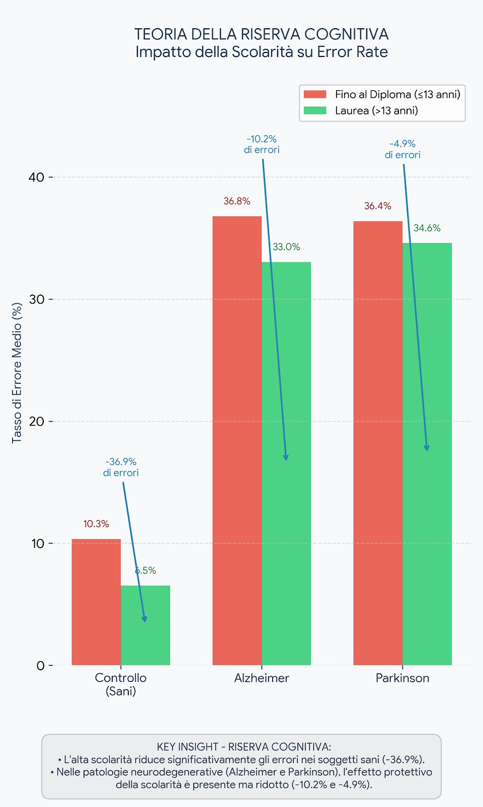

Teoria della Riserva Cognitiva
Nella seconda query, i pazienti sono raggruppati per livello di istruzione ("Fino al Diploma" vs "Laurea"). L'analisi dimostra l'effetto compensativo della neuroplasticità.
Conclusione
Un'alta scolarità (>13 anni) riduce sistematicamente l'Error Rate visivo sia nel gruppo di controllo che nei quadri neurodegenerativi.

Slide 17
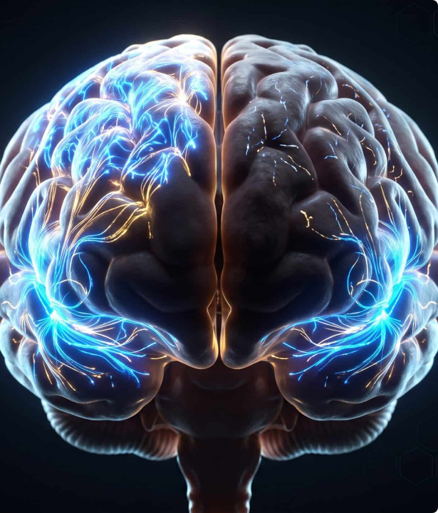
Analisi dei Deficit Motori
Il filtraggio e confronto tra "Controllo" e "Parkinson" conferma specifici deficit della rete neurale basilare, estraendo marcatori diagnostici fondamentali.
Ipometria
Marcata riduzione dell'Ampiezza media. L'occhio non riesce a coprire la distanza del target visivo con un solo movimento coordinato.
Bradicinesia
Grave calo della Velocità di Picco (gradi/s). Questo riflette il rallentamento motorio sistemico caratteristico della patologia.

Slide 18

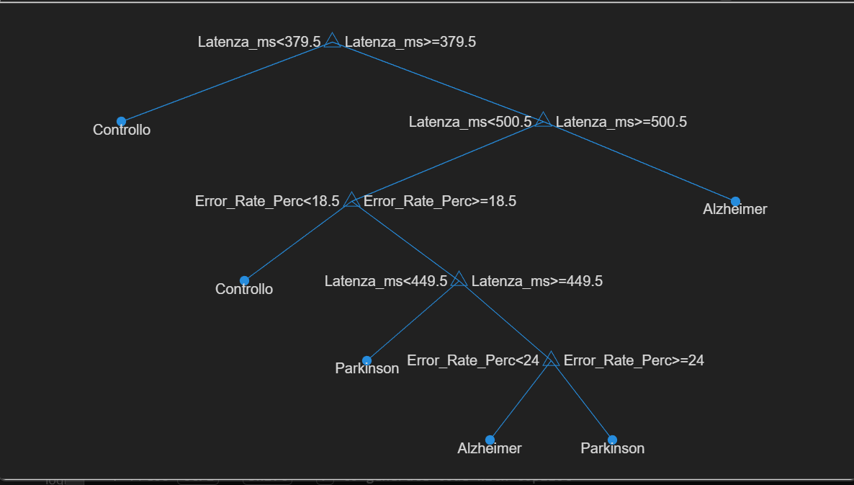
Explainable AI in Diagnostica
Addestramento di un modello classificatore (Decision Tree) per prevedere la diagnosi patologica garantendo un'assoluta trasparenza interpretativa.
Features (X): Elaborazione dei vettori clinici di Latenza, Error Rate, Ampiezza e Velocità.
Regolarizzazione: Profondità limitata (MaxNumSplits = 5) per prevenire fenomeni di overfitting del classificatore.
Regole Mediche (Y): I'albero decisionale finale traduce la logica in chiare regole cliniche "Se allora" facilmente consultabili.

Slide 19

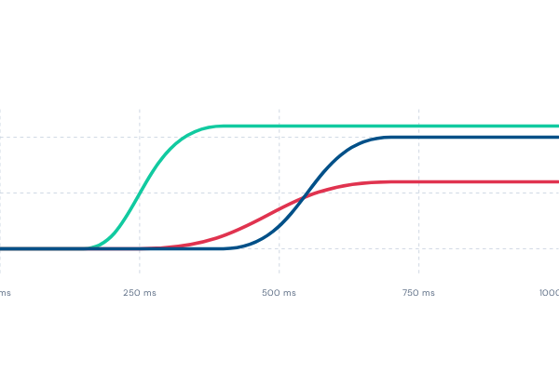


Simulazione Oculomotoria
Ricreazione sintetica delle saccadi tramite funzioni sigmoidee( curva ad ‘S’) parametrizzate dal modello diagnostico.
Controllo: Latenza (250ms), Ampiezza (22°).
Parkinson: Elevata pendenza, Ipometria grave (12°).
Alzheimer: Ritardo severo (550ms) ma escursione conservata.

Slide 20
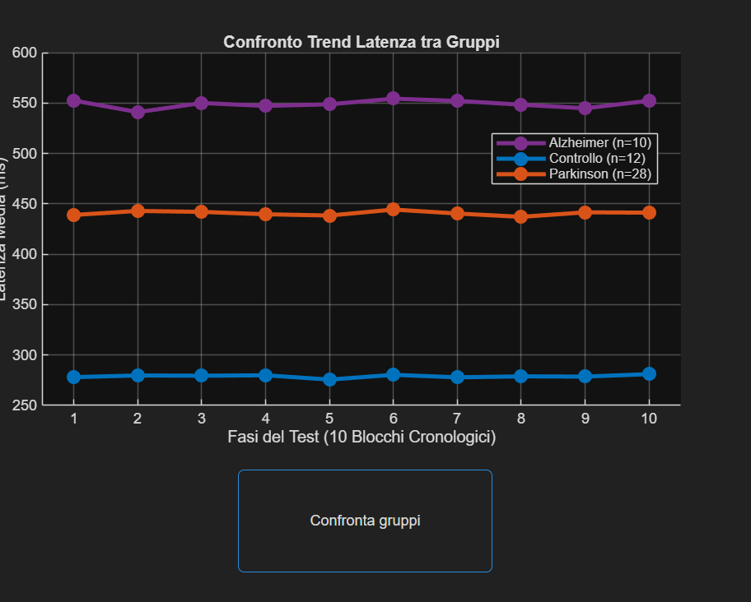
Confronto del trend di latenza tra i gruppi
Analisi eye-tracking su 10 blocchi cronologici del test
Cosa mostra il grafico
Ogni linea rappresenta la latenza media di risposta (in millisecondi) di un gruppo di soggetti, misurata in 10 fasi successive dello stesso test di eye-tracking.
Alzheimer (n=10)
latenza più alta (~550 ms), stabile nel tempo
Parkinson (n=28)
latenza intermedia (~440 ms), il gruppo più numeroso
Controllo (n=12)
latenza più bassa (~280 ms), i soggetti sani
Perché è rilevante
La netta separazione e la stabilità delle tre curve lungo tutte le fasi confermano che la latenza media è un indicatore coerente e riproducibile, utile a distinguere i gruppi clinici da quello di controllo a supporto diagnostico.
Asse X: fasi del test (blocchi 1-10) · Asse Y: latenza media (ms)

Slide 21

Referto Oculomotorio Automatico
Funzione MATLAB che genera in automatico un referto clinico testuale per il singolo paziente
1
Seleziona il paziente
Filtra il database in base all'ID_Paziente inserito
SOGLIA DI ALLERTA CLINICA
2
Confronta con i controlli
Calcola latenza ed error rate medi vs il gruppo sano
3
Applica la regola clinica
Verifica se la latenza supera i controlli di oltre il 20%
Se la latenza media del paziente supera del 20% quella dei soggetti di controllo, il referto segnala automaticamente un rallentamento oculomotorio significativo.
4
Genera il referto
Scrive un file .txt con l'esito e la conclusione automatica
Output: Referto_<ID_Paziente>.txt

Slide 22


Grazie per l'attenzione
Movimenti oculari e malattie neurologiche — Parkinson, Alzheimer, Controllo
De Marco Edoardo · Salvo Giuseppe
Università degli Studi di Messina
Ingegneria Biomedica

